Slide 1



教学监督热线 400-1567-315
Python基础课
教室
讲师：寒沙
时间：2019年5月
Notes:
本PPT模板部分元素使用了幻灯片母版制作。如果需要修改，点击-视图-幻灯片母版-修改 完成后关闭编辑母版即可。

Slide 2
教学监督热线 400-1567-315
知识点回顾
01
必须掌握：__new__方法的运行顺序
02
必须掌握：装饰器的概念的用法
03
必须掌握：三个内置装饰器
04
了解：类中属性的访问过程
Notes:
本PPT模板部分元素使用了幻灯片母版制作。如果需要修改，点击-视图-幻灯片母版-修改 完成后关闭编辑母版即可。

Slide 3
教学监督热线 400-1567-315
本节知识点
01
熟练掌握： 文件的基本使用
02
熟练掌握： 上下文管理的基本使用
03
能够处理： 文件的编码问题与常用文件与目录操作
04
只需了解： 内存临时文件
Notes:
本PPT模板部分元素使用了幻灯片母版制作。如果需要修改，点击-视图-幻灯片母版-修改 完成后关闭编辑母版即可。

Slide 4

教学监督热线 400-1567-315
第一部分
文件基本操作

Slide 5
本节问题引入
01
问题一： 如何打开/关闭一个文件 ？
02
问题二： 如何读取/写入文件内容 ？
03
问题三： 如何以二进制来处理文件 ？

Slide 6
打开/关闭 文件
01
打开文件： f = open(file_path， mode='r')
传入表示文件路径的字符串，会返回一个文件对象。
02
关闭文件： f.close()
调用给定文件对象的close方法

Slide 7
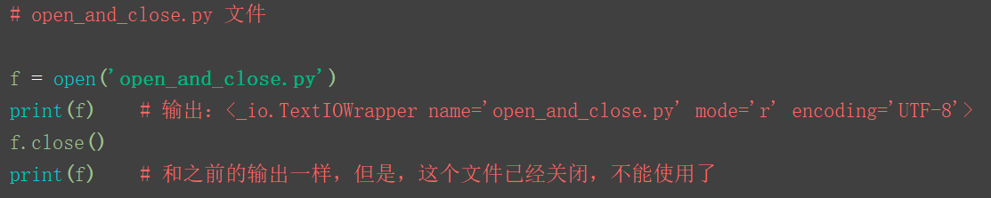
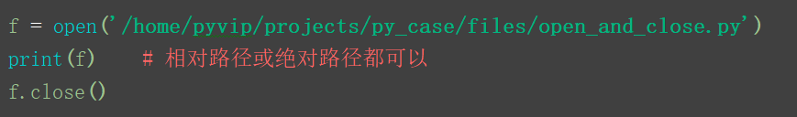
示例

Slide 8
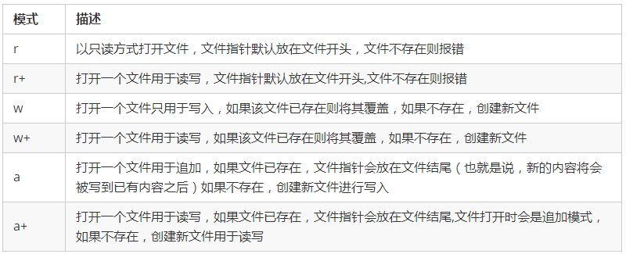
文件打开的模式:
其他模式：rb rb+ wb wb+ ab ab+
加个b的作用：以二进制的格式打开文件，进行上述操作 。

Slide 9
读取/写入 文件
操作 | 方法
读取指定大小的内容 | f.read()
读取一行的内容 | f.readline()
读取多行内容 | f.readlines()
写入内容 | f.write(data)
写入多行（需要自己加换行符） | f.writelines(lines)
立即刷新缓冲 | f.flush()
获得游标位置 | f.tell()
调整游标位置 | f.seek(position)

Slide 10
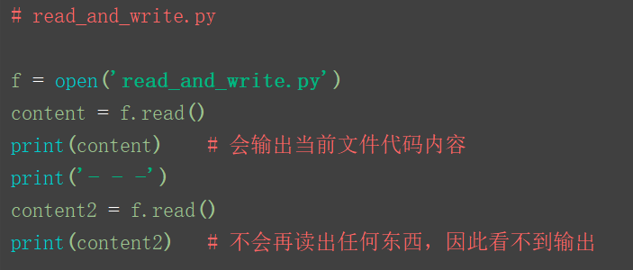
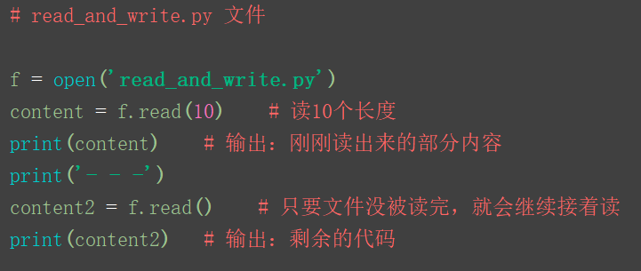
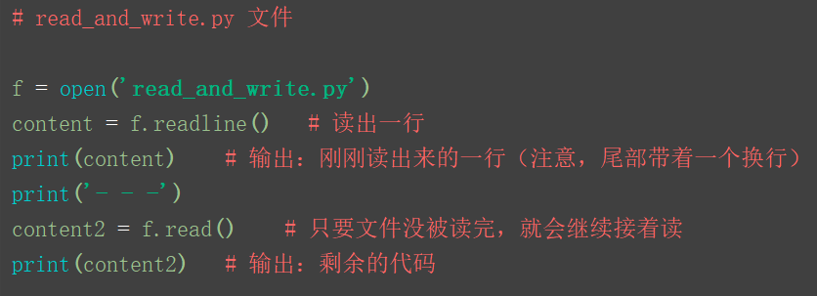
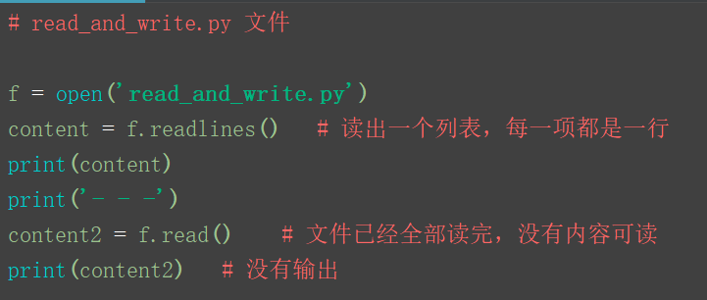
示例
注意！ 记得close

Slide 11
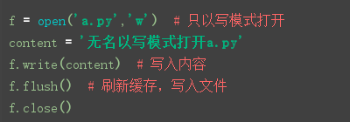
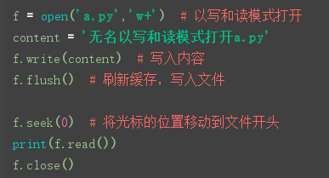
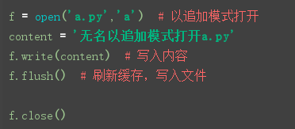
示例

Slide 12
文本模式（默认）与二进制模式
write
01
文本模式
f
str
以str字符串形式写入
读取出来的也是str字符串
read
02
二进制模式
write
以bytes字符串形式写入
读取出来的也是bytes字符串
f
bytes
read

Slide 13

文件
保存内存中数据都是易丢失的，只有保存在硬盘中才能持久的存储，保存在硬盘中的基本方法就是把数据写入文件中
持久存储
文件的写入和读取是必须要十分熟练的内容
写入与读取
打开与关闭
在python中文件的打开与关闭变得十分简单快捷，文件在关闭的时候就会自动保存

Slide 14
文件基本操作总结
必须掌握：文件的打开与关闭
必须掌握：文件的写入与读取
必须掌握：文件指针的查看与读取

Slide 15
教学监督热线 400-1567-315
第二部分
StringIO与
BytesIO

Slide 16
本节问题引入
01
问题一： 如何在内存中模拟一个文件 ？
02
问题二： 它的操作和真的文件有差别嘛 ？
03
问题三： 它的应用场景是 ？

Slide 17
内存假文件
01
文本模式： f = io.StringIO()
+ f.getvalue()
02
二进制模式： f = io.BytesIO()
注意！ 内存假文件一旦关闭，数据消失

Slide 18
IO流总结
了解：StringIO和BytesIO 的基本用法

Slide 19
教学监督热线 400-1567-315
第三部分
上下文管理

Slide 20
本节问题引入
01
问题一： 既然文件一定要及时关闭，是否能够
让Python自动执行这个关闭过程 ？
02
问题二： 能否同时管理多个文件的
自动关闭 ？

Slide 21
with … as …
01
with open(file_path, mode='r') as f:
# 对f进行一系列操作
# 也可以执行别的操作
# 跳出with语句快的时候自动执行f.close()
02
with open(file_path, mode='r') as f1,\
open(file_path, mode='r') as f2,\
… :
# 对f进行一系列操作
# 也可以执行别的操作
# 跳出with语句快的时候自动执行f.close()

Slide 22
上下文管理总结
必须掌握：with..as的用法和特点

Slide 23
教学监督热线 400-1567-315
第四部分
常见问题处理

Slide 24
本节问题引入
01
问题一： 如果我想指定编码来处理文件
该怎么办 ？
02
问题二： 能否能对文件或目录
做一些基本的操作？

Slide 25
文件访问编码
01
open(file_path, mode='r', encoding=None)
02
open(file_path, mode='r', encoding=None, errors=None)

Slide 26

os模块 的目录及文件操作
显示当前路径：os.getcwd()
使用系统命令： os.system()
展示当前目录内容：os.listdir(path)
删除文件： os.remove(文件名)
改变当前路径： os.chdir(path)
重命名： os.rename（"oldname","new"）
创建目录： os.mkdir(文件名)
删除目录： os.rmdir(文件名)

Slide 27
os.path模块 的路径操作
路径拼接： os.path.join(path1,path2….)
资源大小： os.path.getsize
所在目录 / 父级目录： os.path.dirname
资源时间： os.path.getctime /创建
getatime / 访问
getmtime 修改
基本短路径： os.path.basename
路径是否存在： os.path.exists
绝对路径： os.path.abspath
是否是目录： os.path.isdir
相对路径： os.path.relpath
是否是文件： os.path.isfile
是否是绝对路径： os.path.isabs

Slide 28
本节知识点回顾
必须掌握：文件的打开与关闭，写入与读取
必须掌握：with...as...的用法
必须掌握：os.path.join
了解：IO流，os模块

Slide 29
作 业
01
写一个简单的复制文件代码。
02
写一个用来遍历某目录所有内容的函数。

Slide 30
教学监督热线 400-1567-315
谢 谢
讲师：寒沙
时间：2019年5月

